Slide 1


《招聘系统操作手册》

Slide 2


应聘过程
质控关键环节
应聘者在招聘前台注册
应聘者在招聘前台浏览招聘职位信息及招聘单位介绍
完成应聘
注册
填写简历
查看职位
申请岗位
完成应聘
应聘者填写简历之后，可以直接申请岗位，不满足招聘需求的学历年龄等要求，不能应聘对应的职位；
应聘职位成功之后需要有相应的提醒，应聘该职位成功
在未进入面试过程前，应聘者可以取消自己申请的职位
应聘者在招聘前台填写简历

Slide 3

具体操作

Slide 4
1、注册
注册账号
登录
忘记密码
退出登录

Slide 5
2、填写简历
填写简历信息
上传头像
预览简历

Slide 6
3、申请职位
招聘公告
招聘岗位
招聘安排
申请职位
完成应聘

Slide 7
操作详解

Slide 8
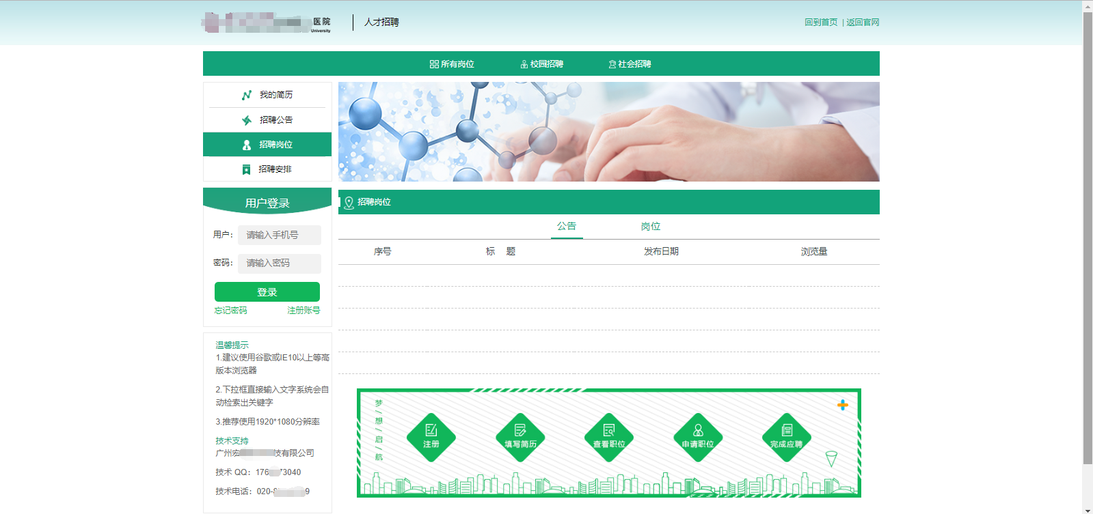
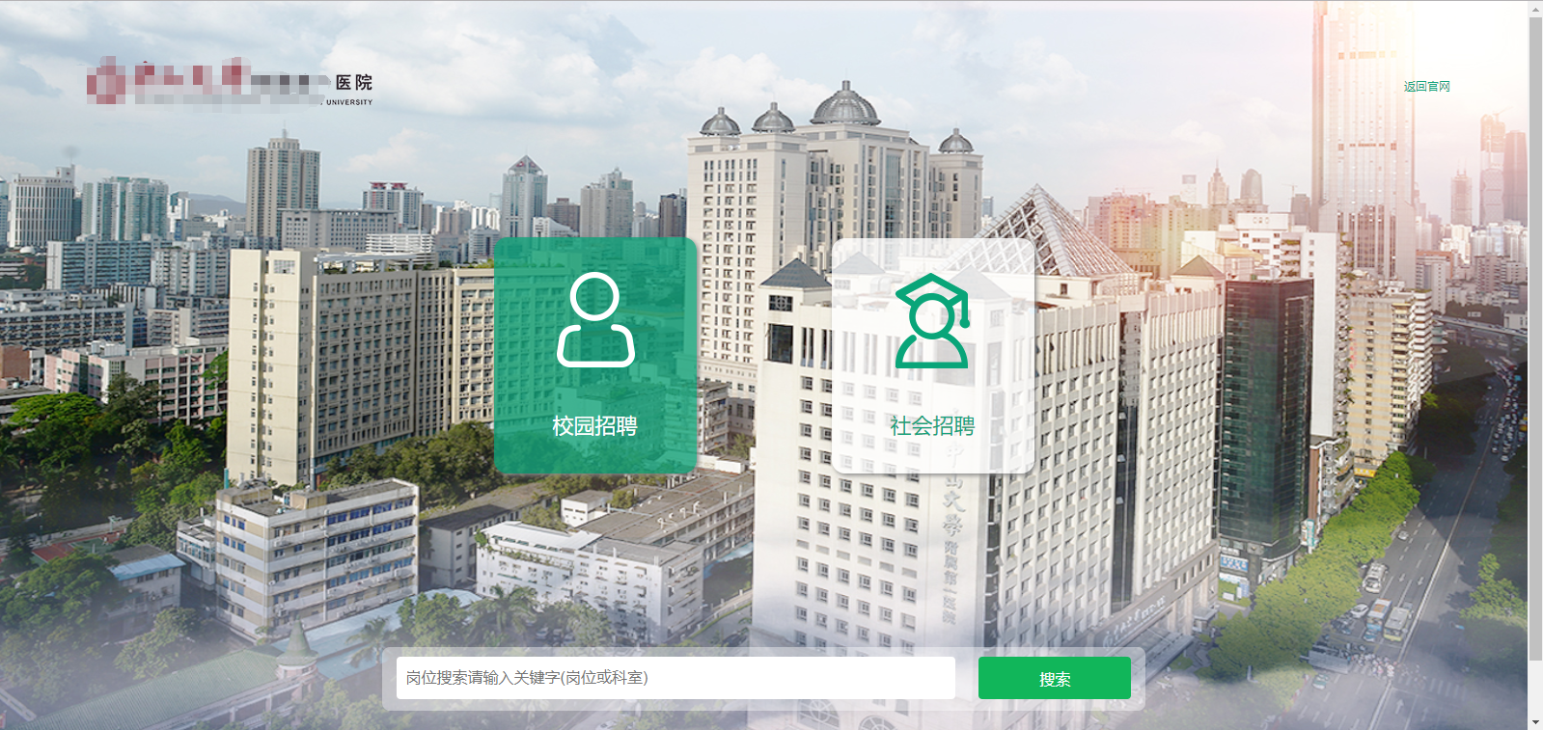

招聘前台首页
1、登录后，点击“社会招聘”
2、进入招聘前台页面
广州仁智云科技有限公司

Slide 9
01
Part One
注册

Slide 10

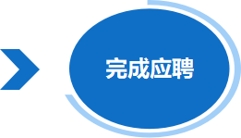
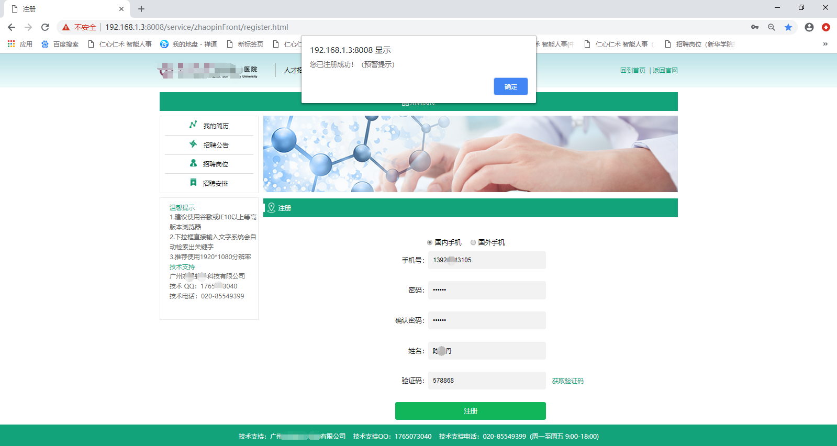

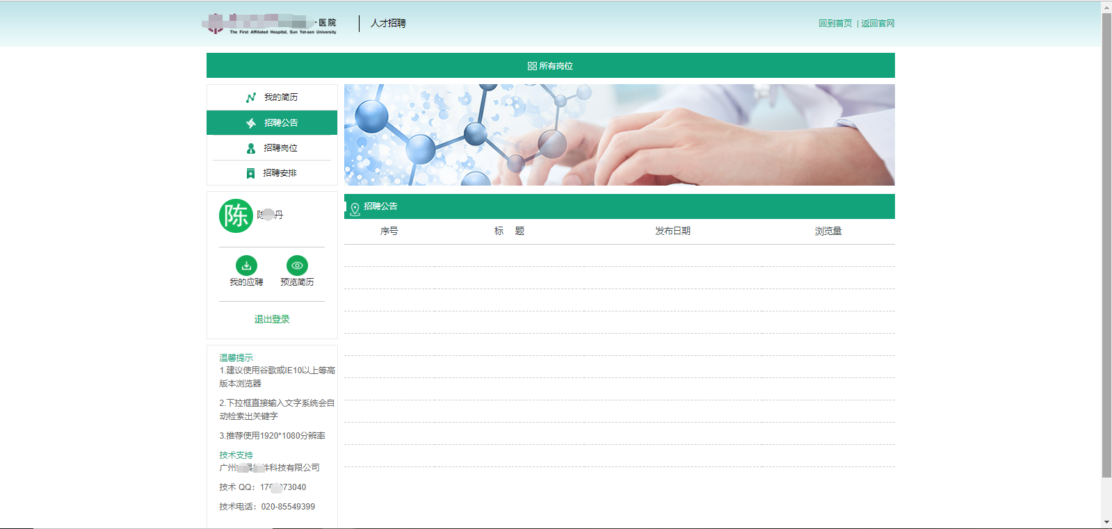
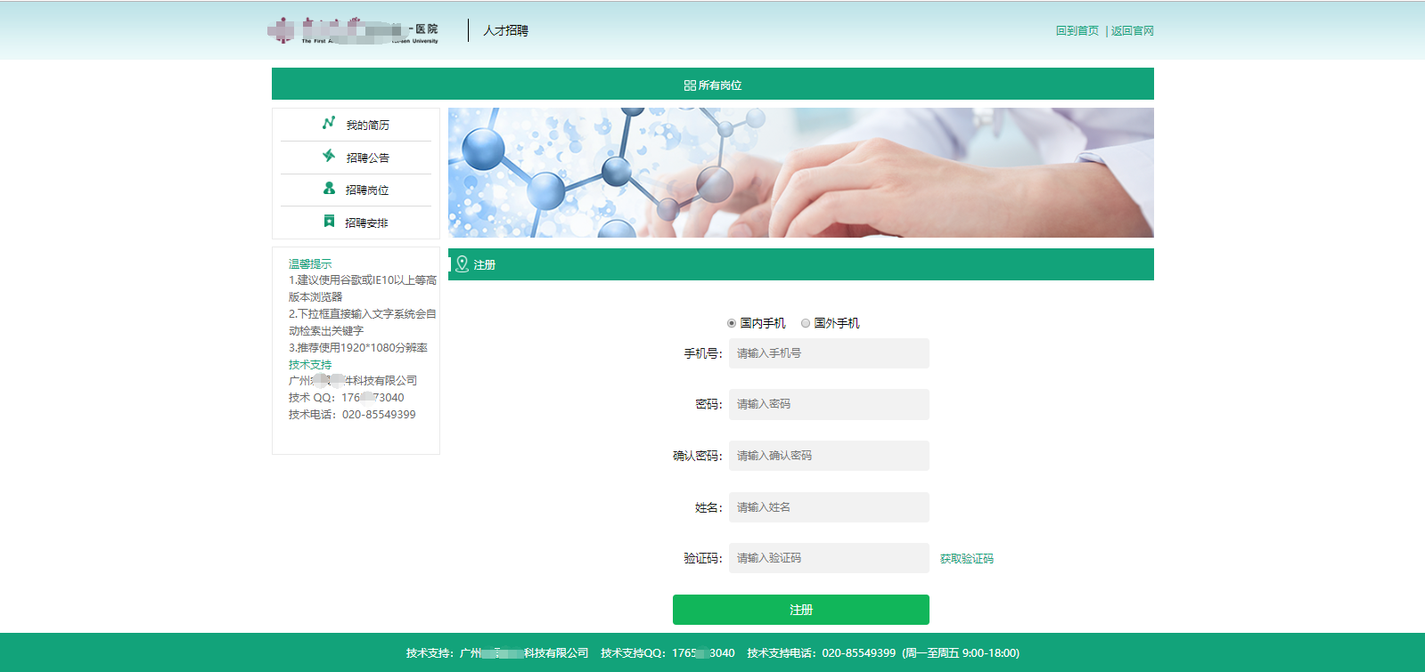
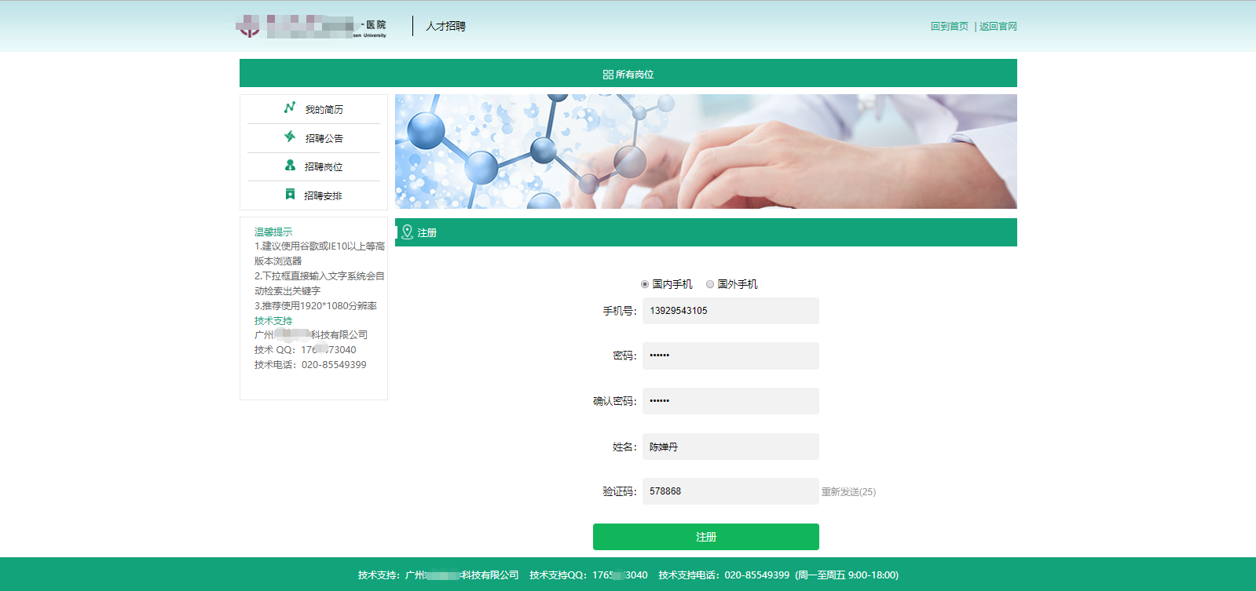
注册账号
1、点击“注册账号”，正确填写信息，点击“注册”
2、提示注册成功，点击“确定”，跳转到登陆页面

Slide 11

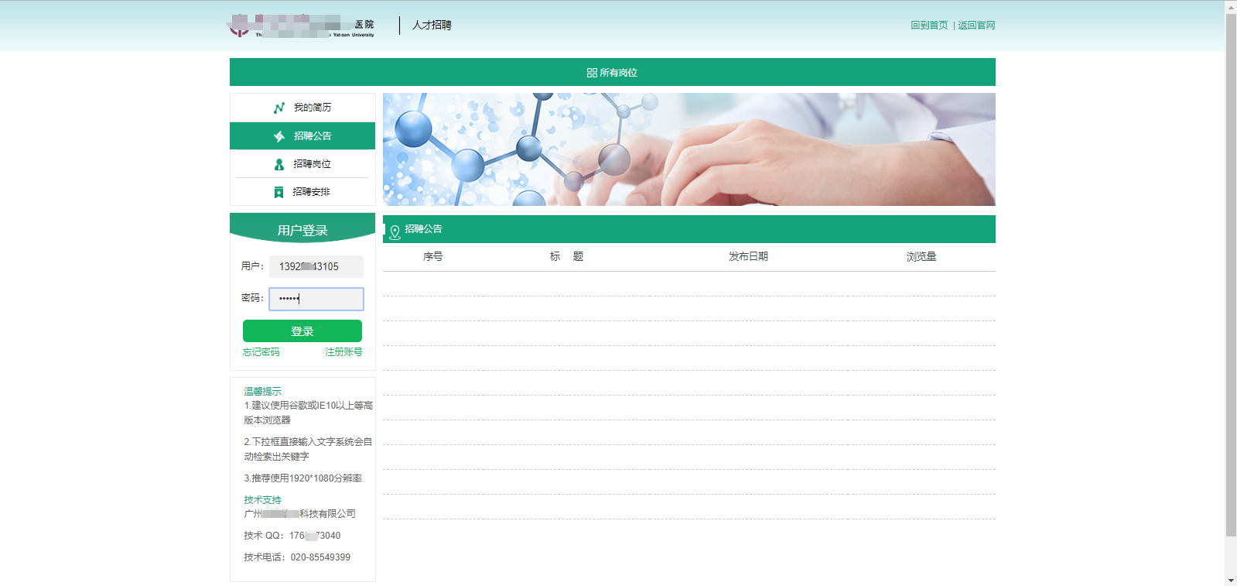
登录
1、输入正确的账号密码，点击“登录”
2、成功登陆

Slide 12


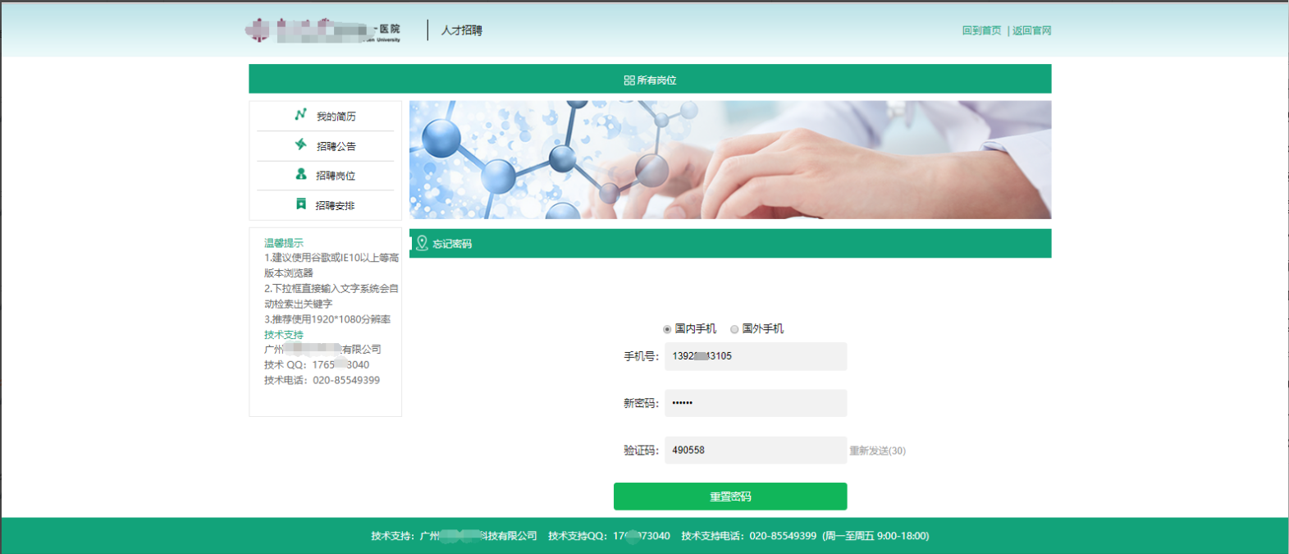
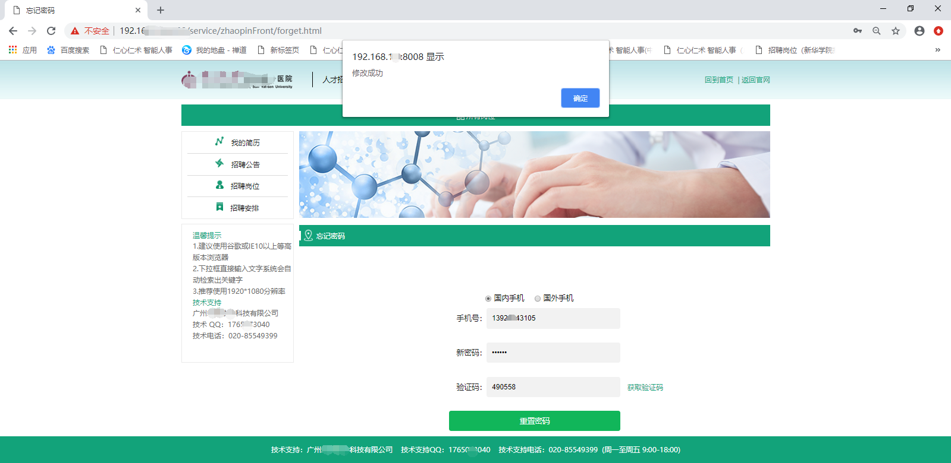
忘记密码
1、点击”忘记密码”，输入正确信息，点击“重置密码”，提示“修改成功”，点击“确定”
2、成功登陆

Slide 13
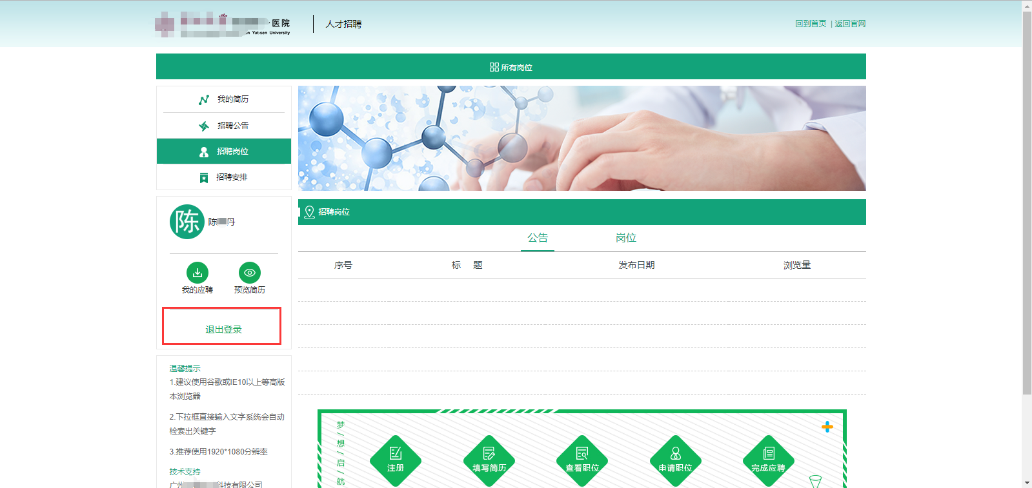

退出登录
1、点击“退出登陆”按钮
2、成功退出，并且跳转到登陆页面

Slide 14
02
Part Two
填写简历

Slide 15

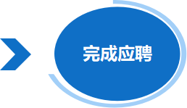
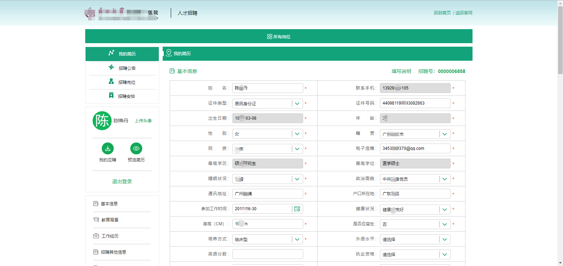
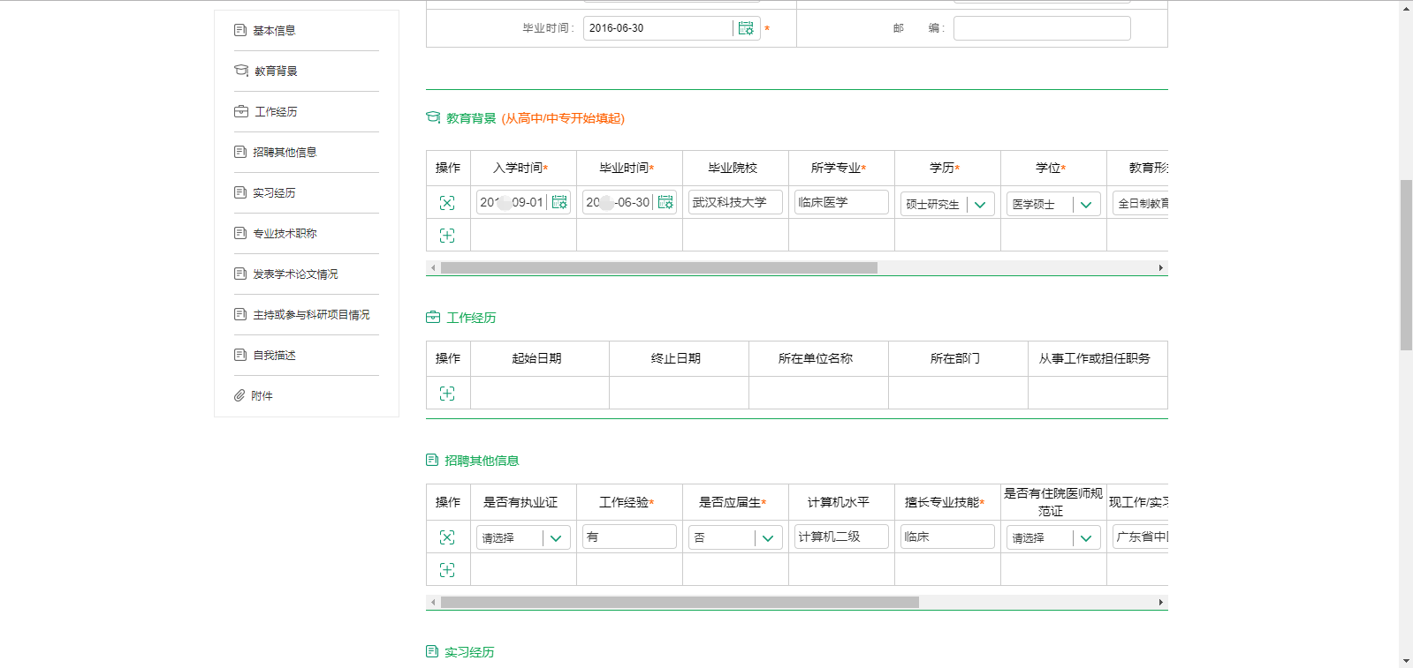
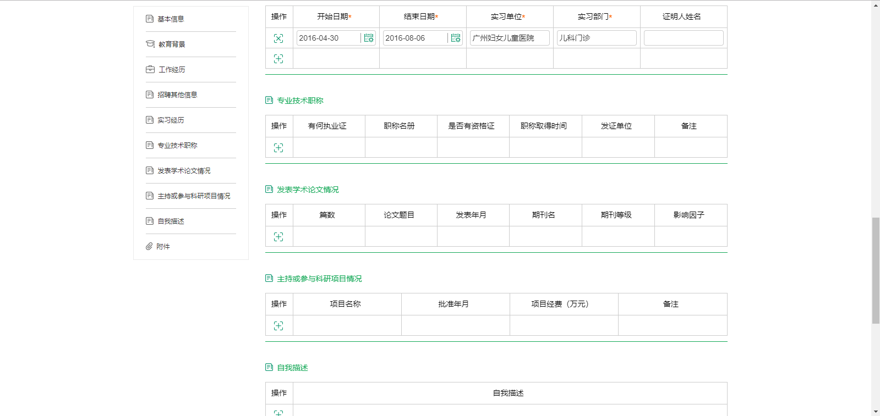
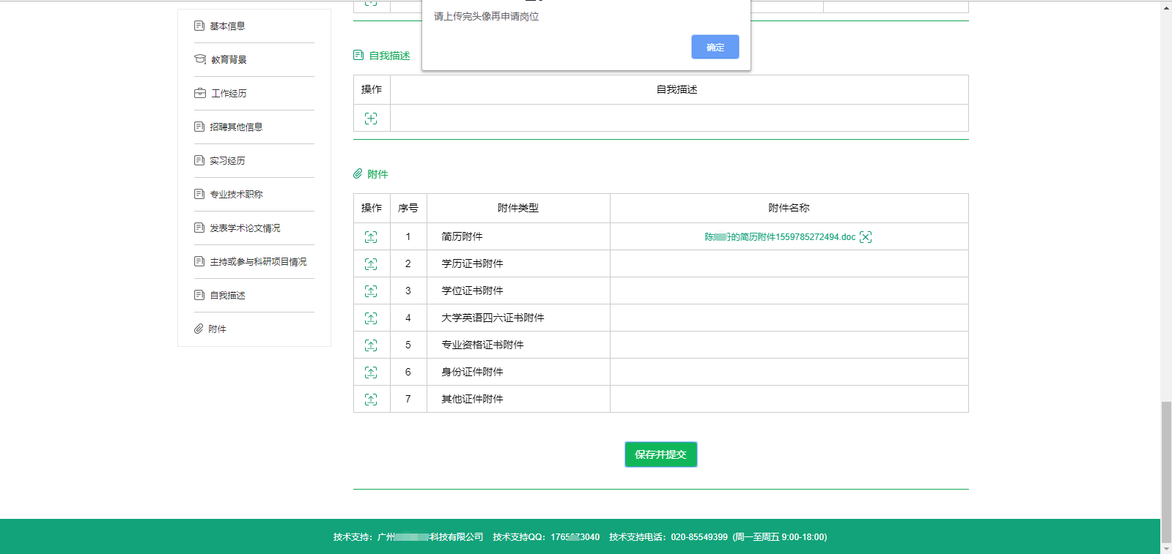
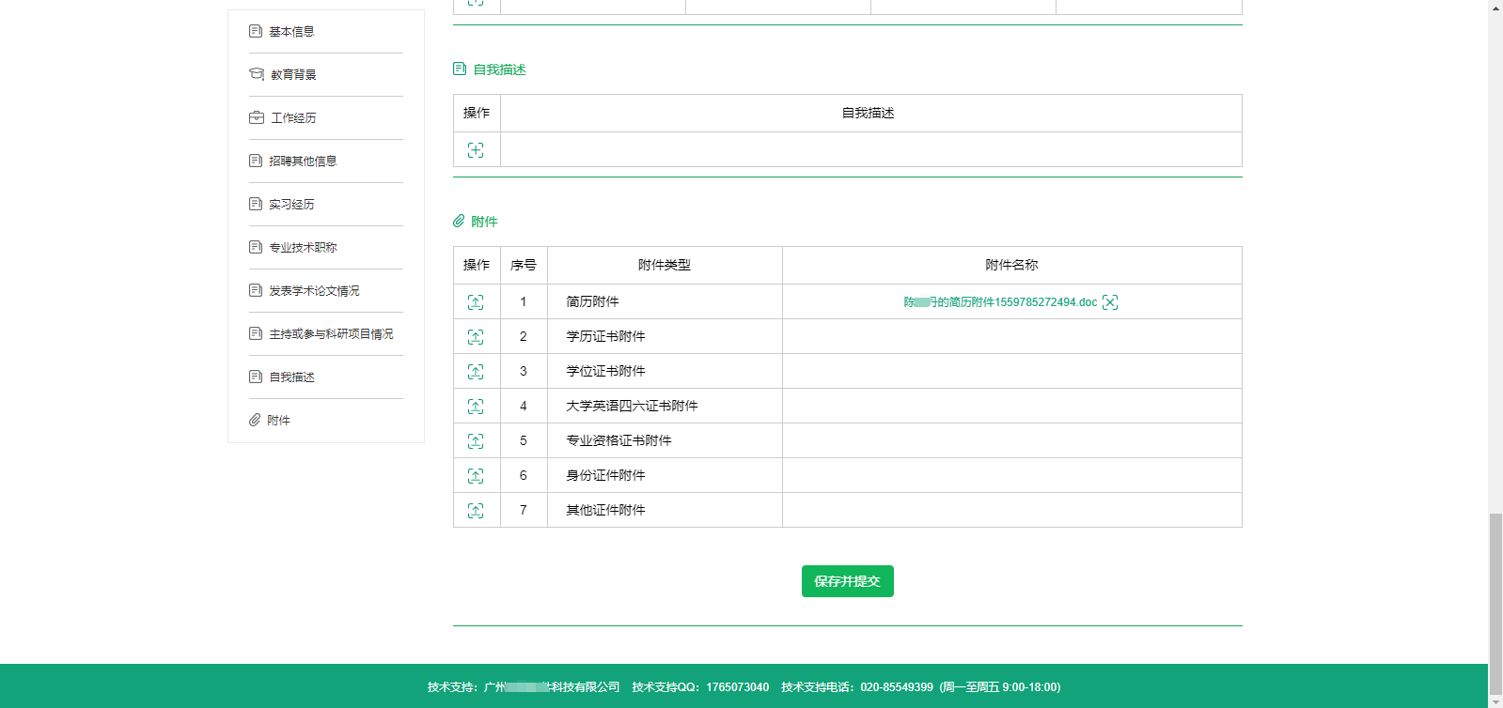
填写简历信息
1、点击“我的简历”，进入简历填写页面，完整填写简历信息，点击“保存并提交”按钮，提示上传头像
2、点击确定，成功保存简历，上传头像后，跳转到招聘岗位页面
* 带红色星号为必填项，不填写无法提交简历
* 毕业证、学位证等附件上传后，可以预览

Slide 16

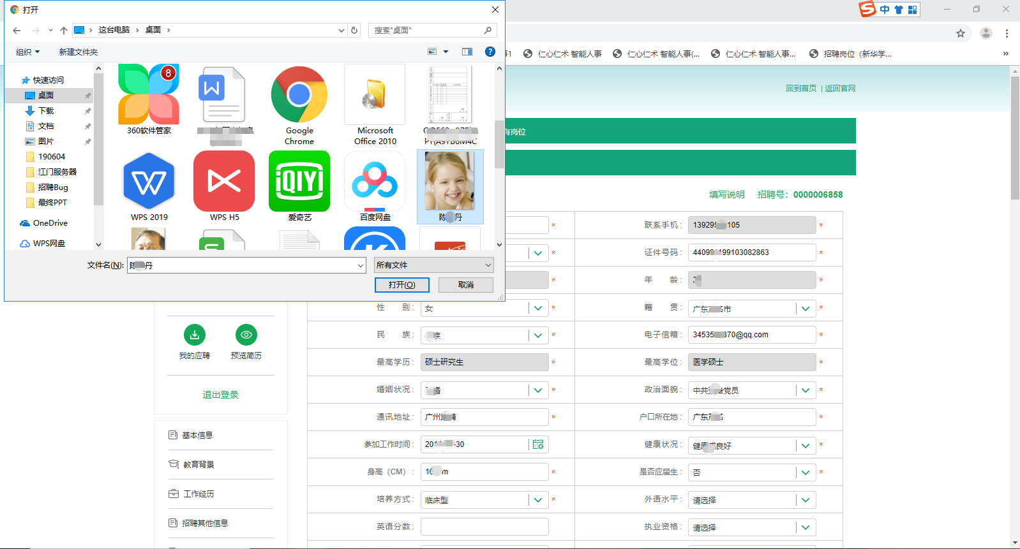

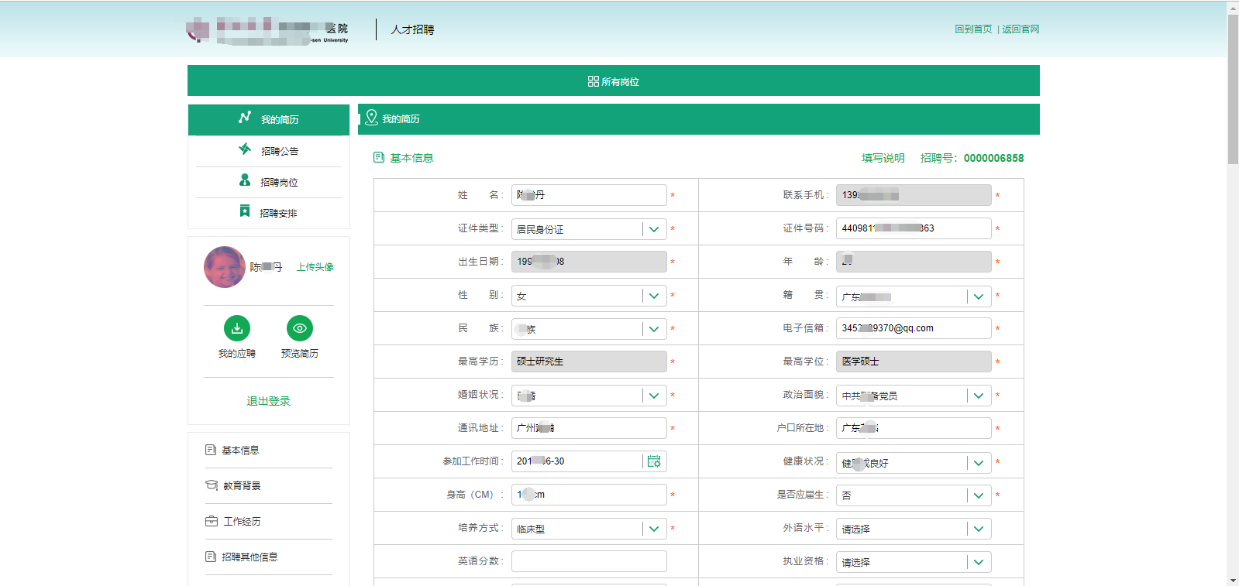
上传头像
1、填写完简历，点击“上传头像”，选择头像，点击“打开”
2、成功上传头像

Slide 17
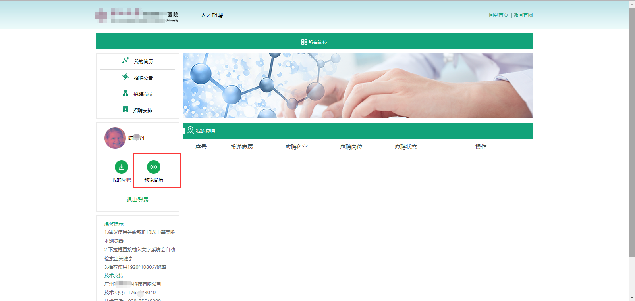
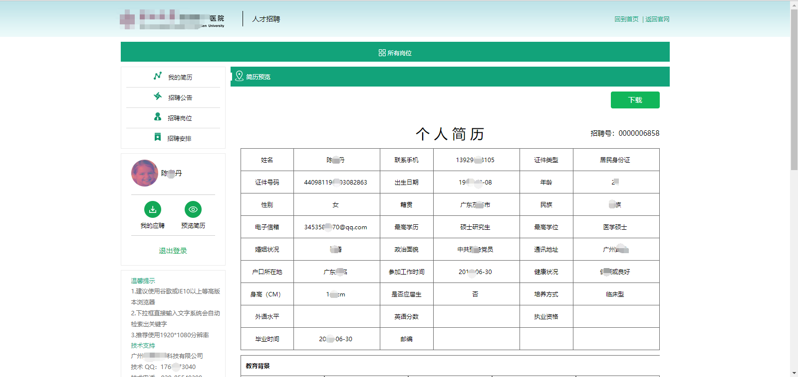
预览简历
1、点击“预览简历”
2、成功跳转到预览简历界面

Slide 18
03
Part Three
查看职位

Slide 19


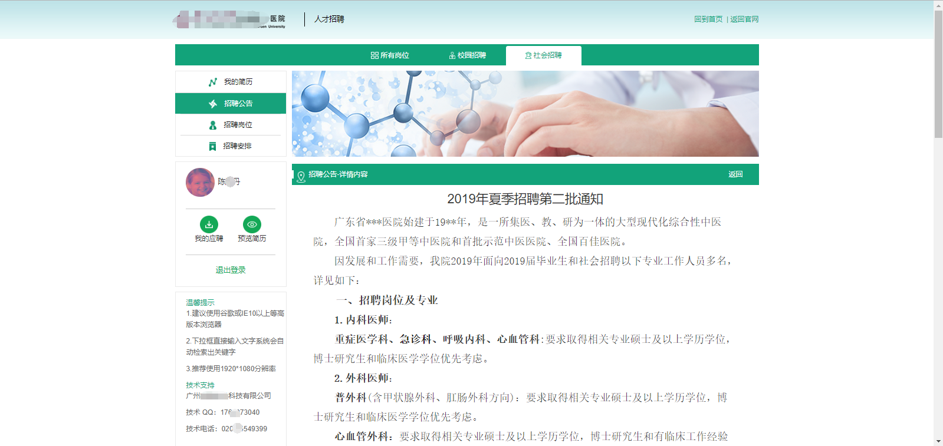
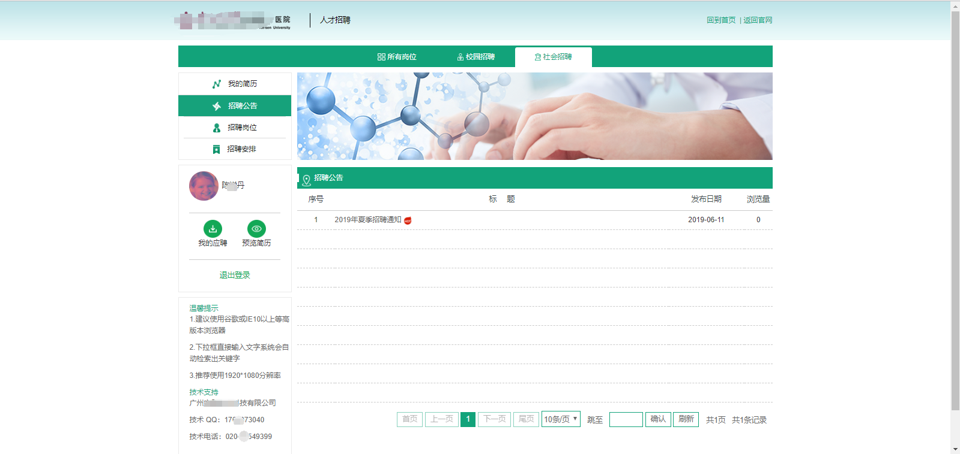
招聘公告
1、点击“招聘公告”
2、点击“2020年XXX招聘公告”，查看具体招聘公告

Slide 20
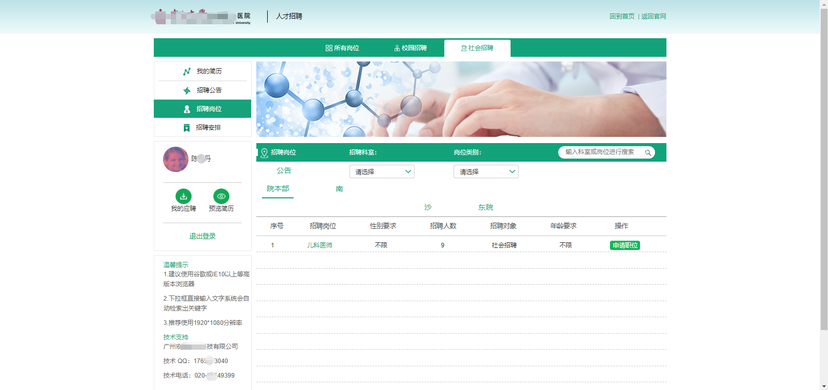
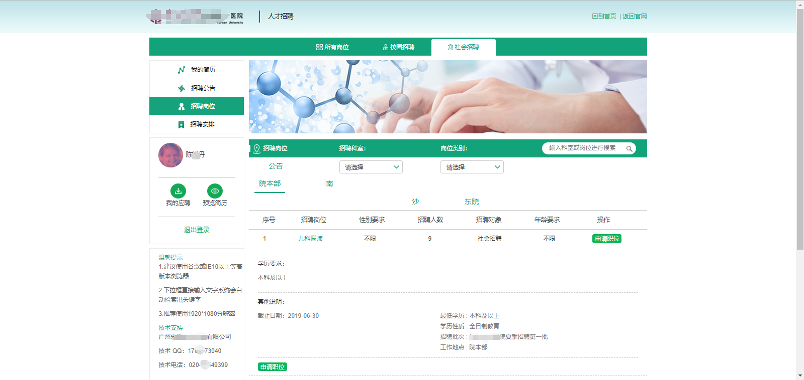
招聘岗位
1、点击“招聘岗位”
2、点击“儿科医师”，查看具体岗位招聘信息

Slide 21
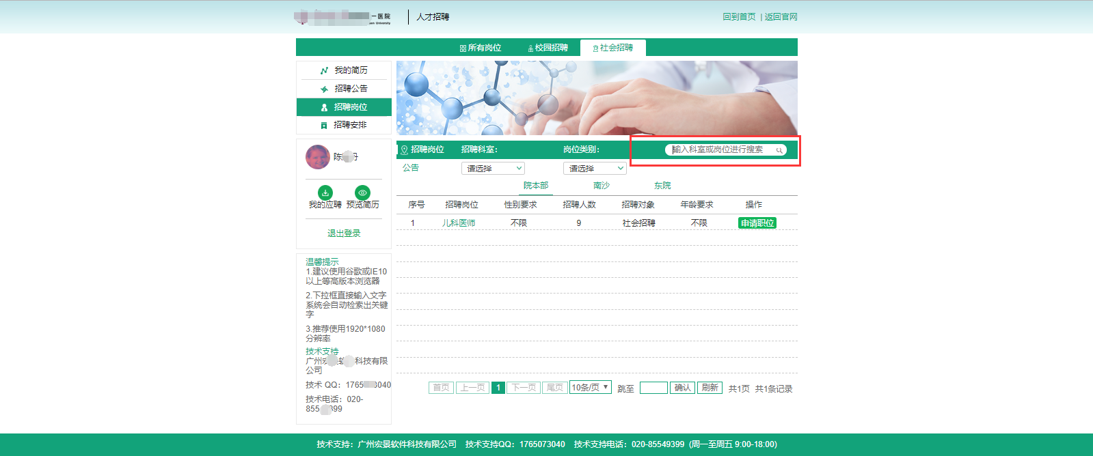
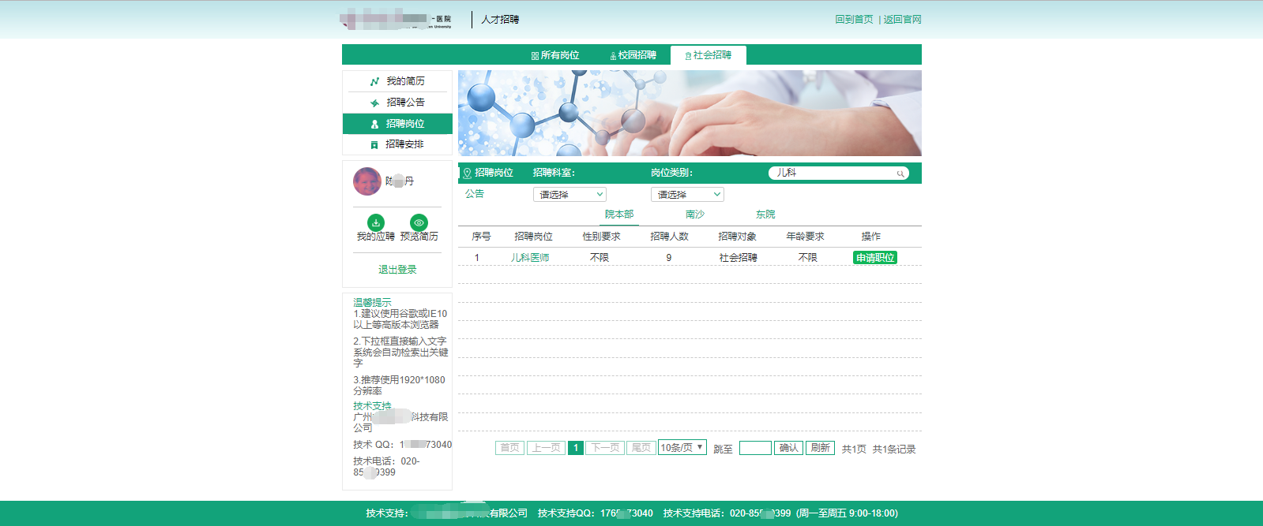
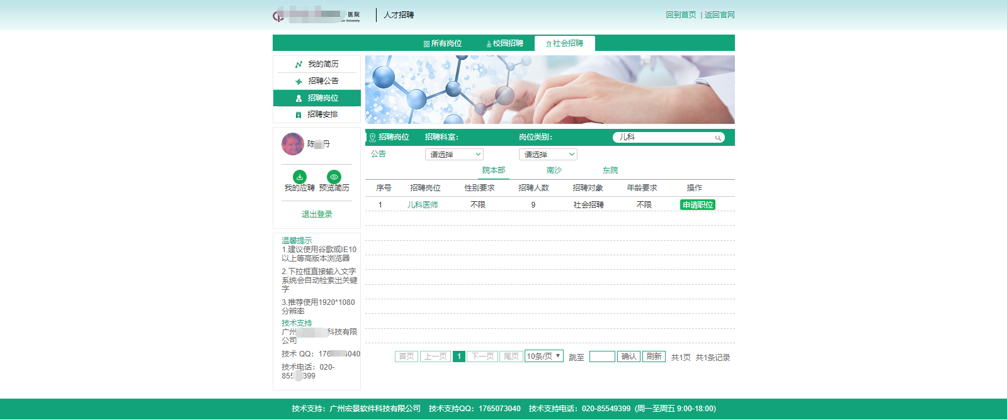
招聘岗位
输入科室/岗位查询
1、输入“儿科“，点击搜索按钮
2、可以搜索到“儿科医师”的岗位或者含有“儿科医师”二字的岗位

Slide 22
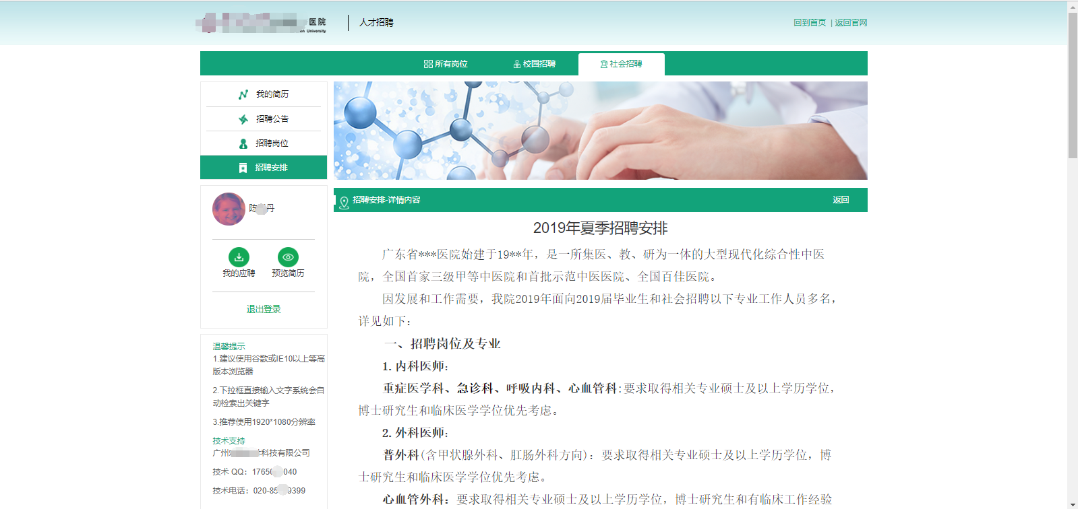
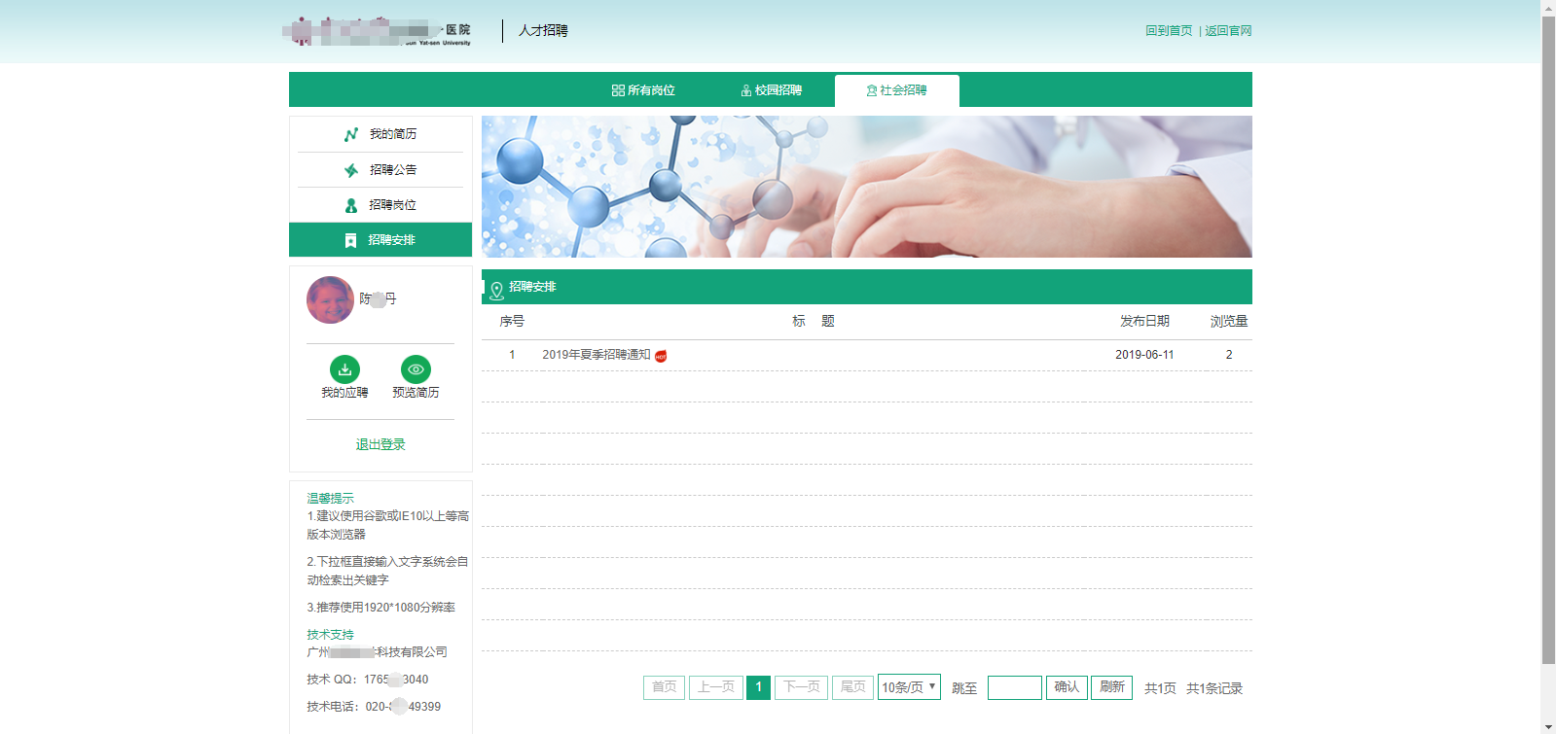
招聘安排
1、点击“招聘安排”
2、点击“2019年夏季招聘通知”，查看具体招聘安排

Slide 23
04
Part Four
申请岗位

Slide 24
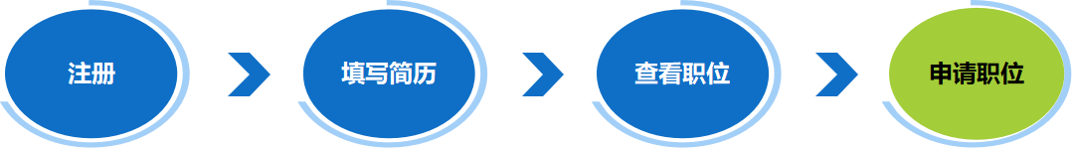
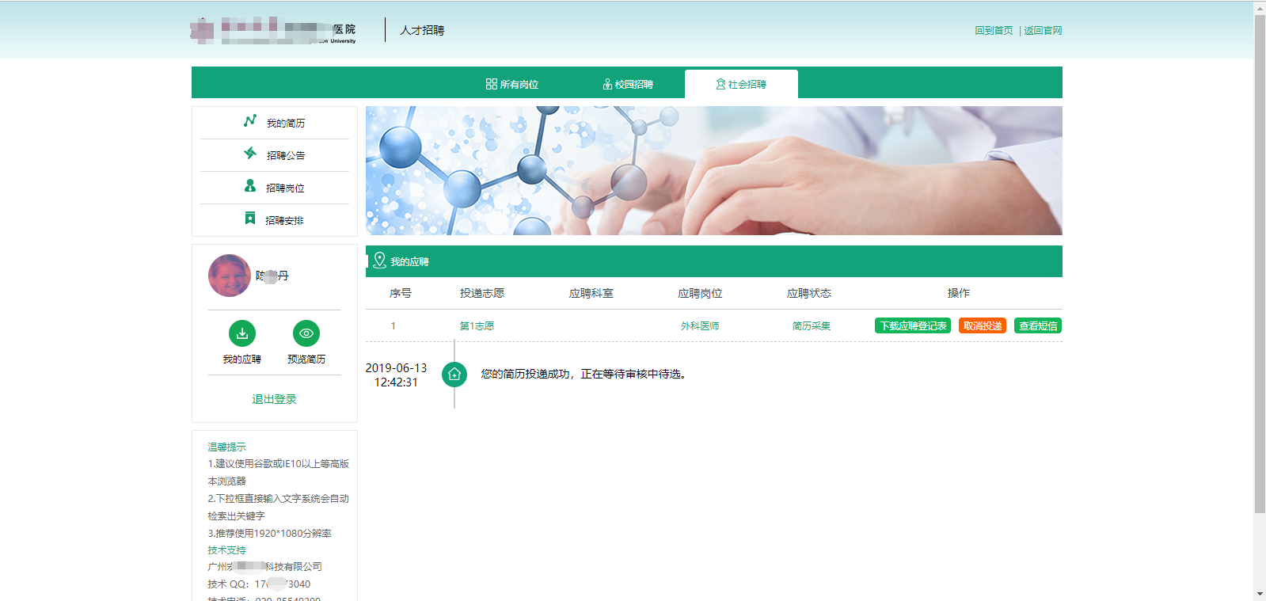
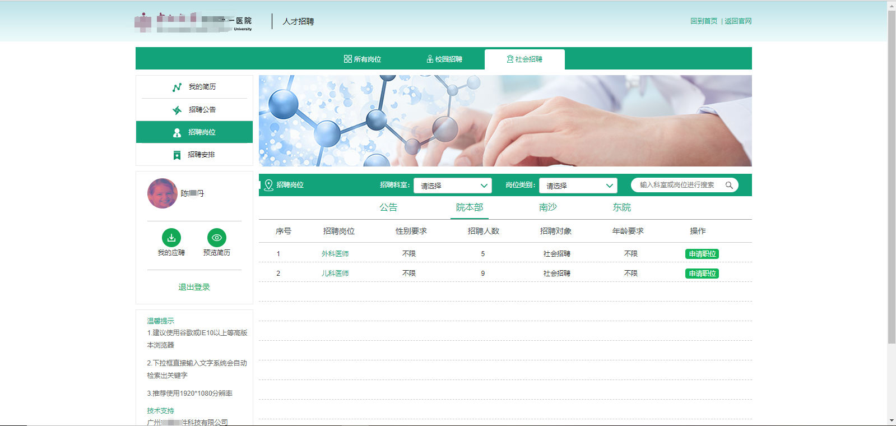
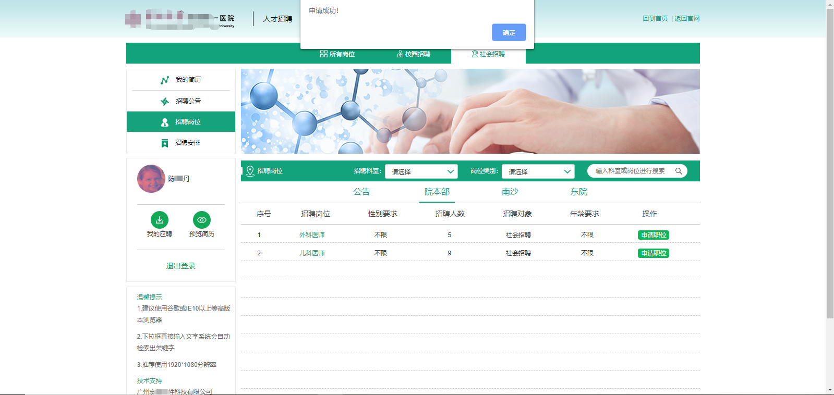
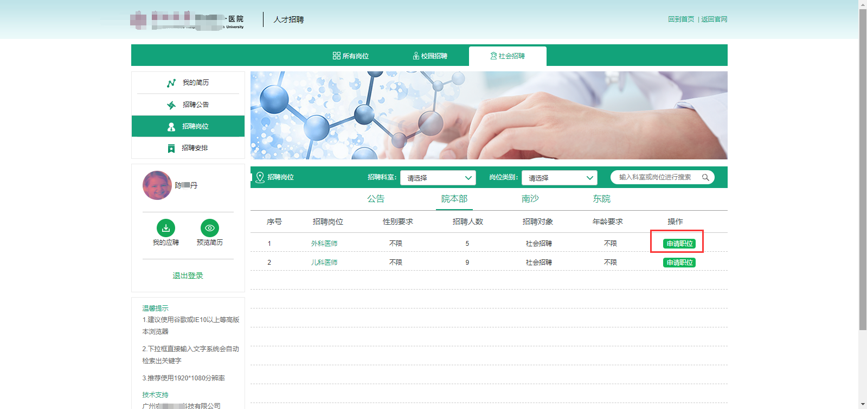
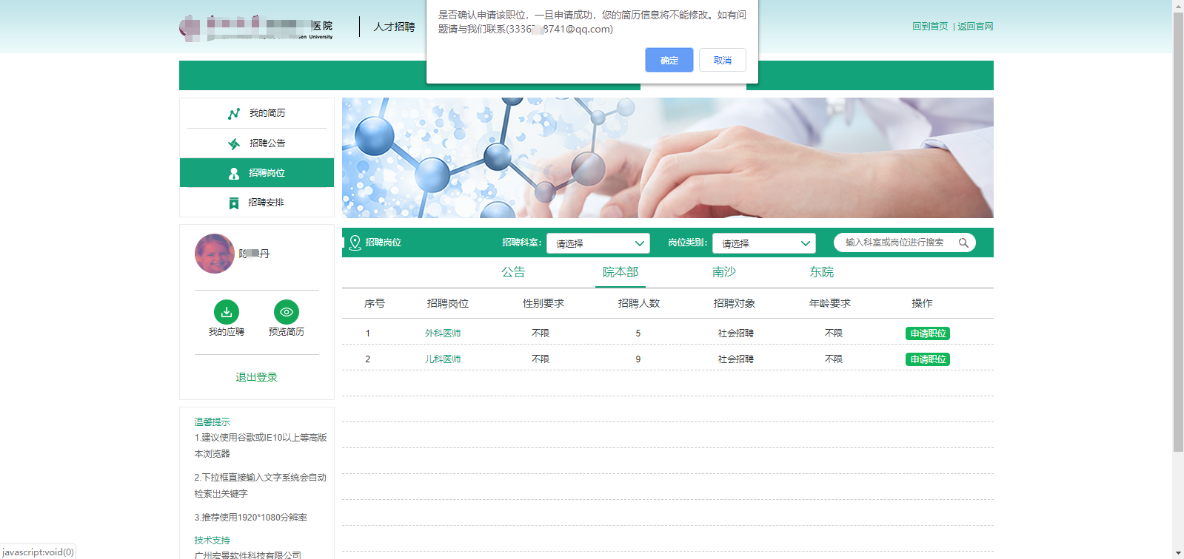
申请
1、选择“外科医师”岗位，点击“申请职位”，出现提示框，点击确定（简历信息符合岗位要求）
2、提示“申请成功！”，点击“我的应聘”，进入简历投递情况查看页面，进行相关的操作（下载应聘登记表、取消投递、查看短信）

Slide 25
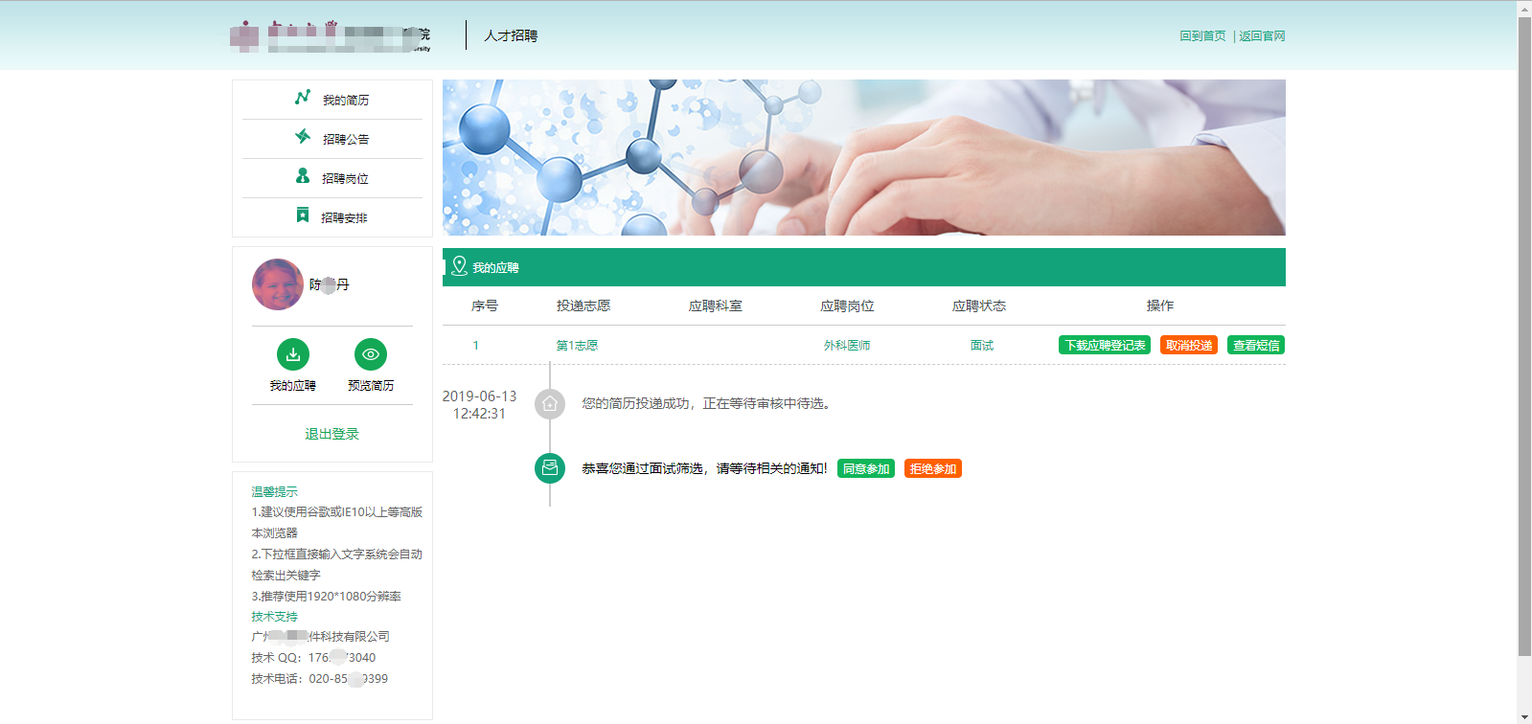

Slide 26
05
Part Five
完成应聘

Slide 27

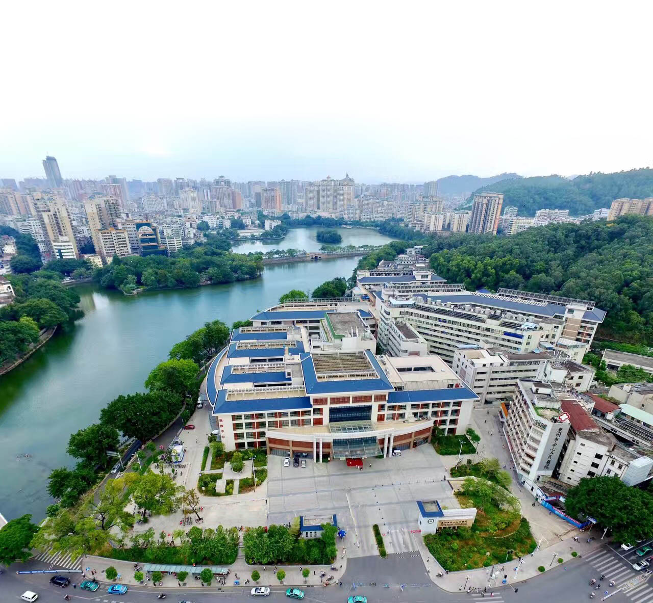
谢谢
观赏

